Slide 1
Real-Time Webcam Semantic Segmentation
최재영
2025-10-30

Slide 2
목차
1. 프로젝트 소개
2. 시스템 아키텍처
3. 프로젝트 수행
4. 시연
5. 결론 및 후기

Slide 3
프로젝트 소개
목적: 실시간 의미 분할 서비스 개발
내용: 실시간으로 웹캠 영상을 이미지 처리 (시멘틱 세그멘테이션)
동기: CCTV를 통한 실시간 사고 (산불, 지진 등) 감지 시스템 구현, 자율주행 자동차의 모니터링 시스템 구현 등 영상 처리를 실시간으로 해결해보고자 하였음

Slide 4
시스템 아키텍처
Client
Gateway
Server
Browser
(webcam)
ngrok
colab
분리형 아키텍처: 프런트엔드(브라우저)와 백엔드(FastAPI)가 분리되어 동작.
프런트엔드: 웹캠 캡처 → 다운스케일 + JPEG 인코딩 → WebSocket 전송 → 캔버스 렌더링.
백엔드: FastAPI WebSocket 서버가 Base64(JPEG) 프레임 수신 → PyTorch GPU 추론 → 세그멘테이션 마스크 생성 → 클라이언트로 전송.
파이프라인: 웹캠 → Base64(JPEG) → WebSocket → GPU 추론 → 시각화 → WebSocket 응답 → 캔버스 렌더.

Slide 5
기술 스택
프로그래밍 언어: Python, JS
개발환경: Claude-code, colab
협업도구: Hugging Face, Github
라이브러리: PyTorch
서버: ngrok

Slide 6
프로젝트 수행 – 모델 선정
Fast (30-40 FPS): DeepLabV3-ResNet50 (512x512, 21 COCO classes, ~1.2 GB GPU)
Balanced (20-25 FPS): DeepLabV3-ResNet50 (640x640, 21 COCO classes, ~2.5 GB GPU)
Accurate (10-12 FPS): NVIDIA SegFormer-B3 (768x768, 150 ADE20K classes, ~4.5 GB GPU)
SOTA (5-8 FPS): Mask2Former-Swin-Large (1024x1024, 150 classes, ~6.5 GB GPU)
모든 모델은 사전학습 모델을 사용, 초기 워밍업 이후 캐시로 즉시 전환 가능

Slide 7
프로젝트 수행 – 구현 및 최적화
백엔드: Fast API 기반 비동기 WebSocket 서버
모델: torchvision & HuggingFace; CUDA에서 FP16 적용
네트워크: 프레임 압축과 스로틀링을 통한 대역폭 절감
GPU: 워밍업 캐싱과 FP16 사용으로 메모리 절감

Slide 8
프로젝트 수행 – 평가 및 챌린지
각 모드에서 목표 FPS 달성(예: Fast ~25–40FPS, Balanced ~20–25FPS).
엔드투엔드 지연 측정값 ≲ 400ms(캡처→전송→추론→렌더).
최적화 후 대역폭 ≈ 1MB/s (25KB/frame × ~40fps 기준) — ngrok에서도 실사용 가능.
최적화 전 대비 대역폭 83% 감소, 지연 5배 개선.

Slide 9
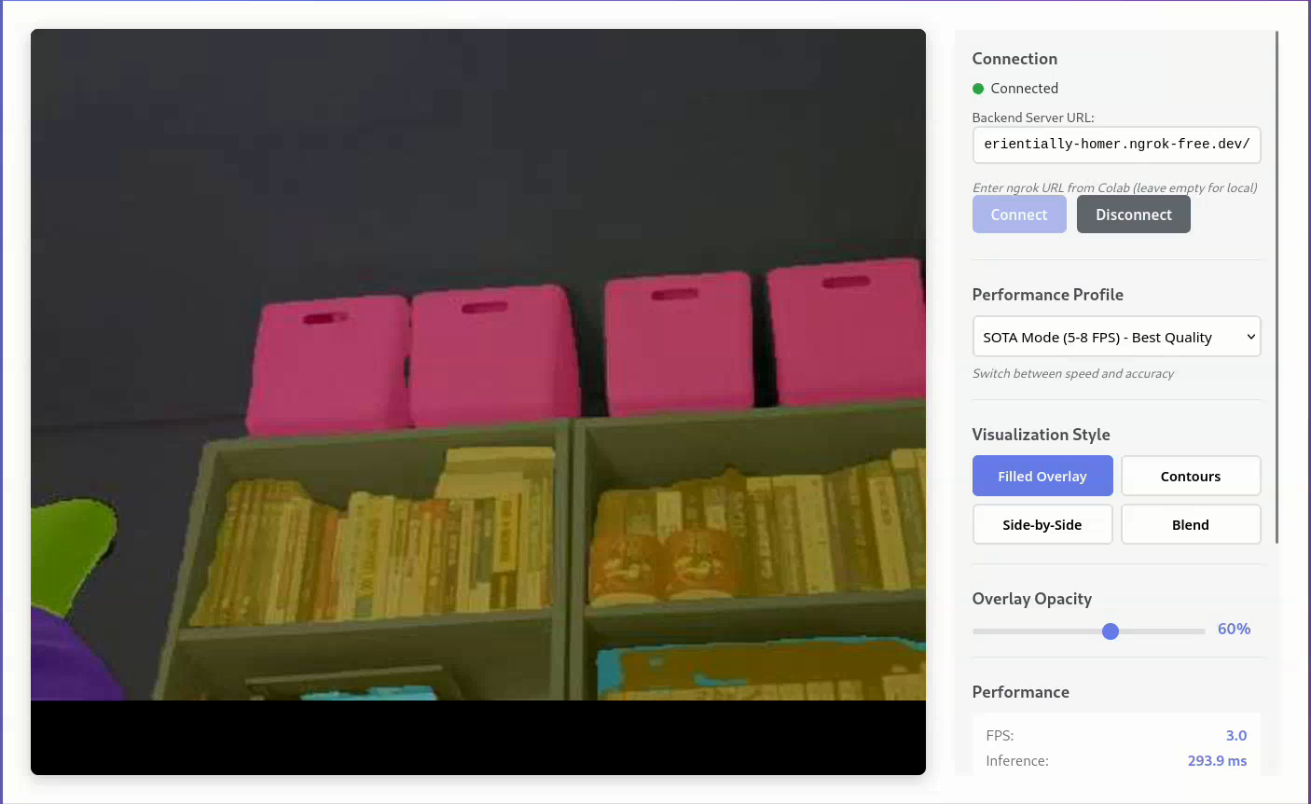
시연

Slide 10
결론 및 후기
요약: RealTimeSeg는 원격 GPU 기반으로 20–40FPS 수준의 실시간 의미 분할을 <400ms 지연으로 달성함.
강점: 속도·정확도 프로파일을 쉽게 전환 가능, ngrok/Colab으로 빠른 데모 배포 가능.
향후: 운영 환경 배포(AWS/GCP), 멀티유저 확장(로드밸런싱), 모델 경량화(INT8, ONNX/TensorRT), 모바일 지원(TFLite, 양자화) 및 도메인 특화 파인튜닝.

